Slide 1
3 运算方法和运算部件

Slide 2
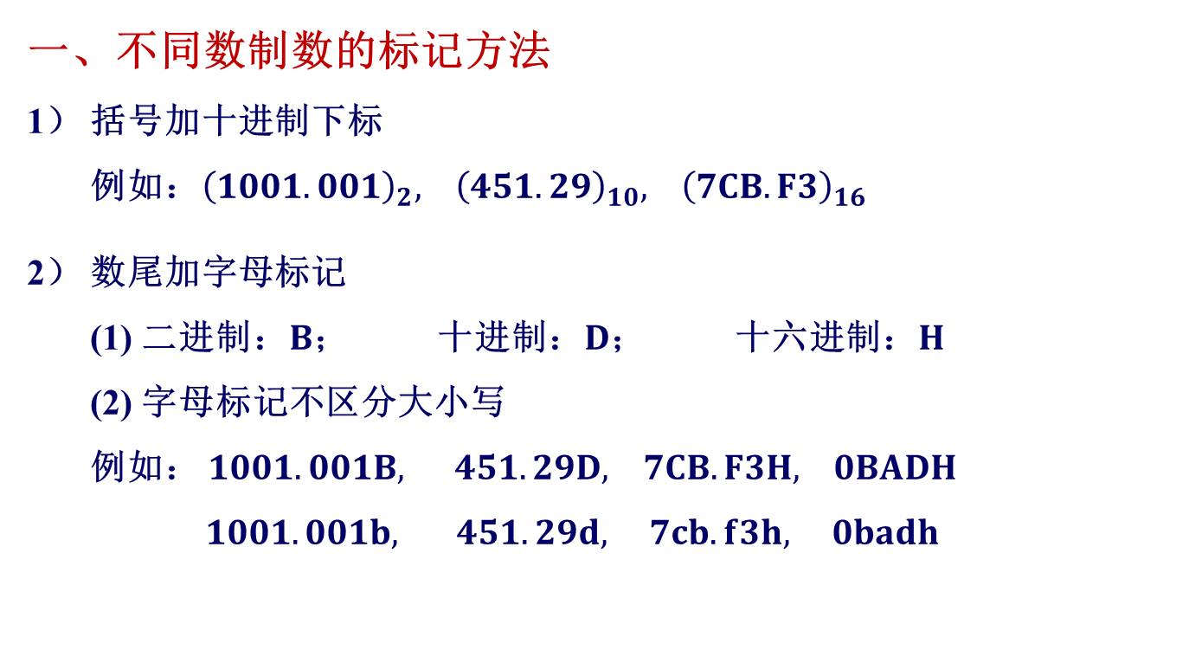
3.1 数的表示方法和转换
一、不同数制数的标记方法
1） 括号加十进制下标
例如：${\left(1001.001\right)}_{2}, {\left(451.29\right)}_{10}, {\left(7CB.F3\right)}_{16}$
2） 数尾加字母标记
(1) 二进制：$B$； 十进制：$D$； 十六进制：$H$
(2) 字母标记不区分大小写
例如： $1001.001B, 451.29D, 7CB.F3H, 0BADH$
$1001.001b, 451.29d, 7cb.f3h, 0badh$

Slide 3
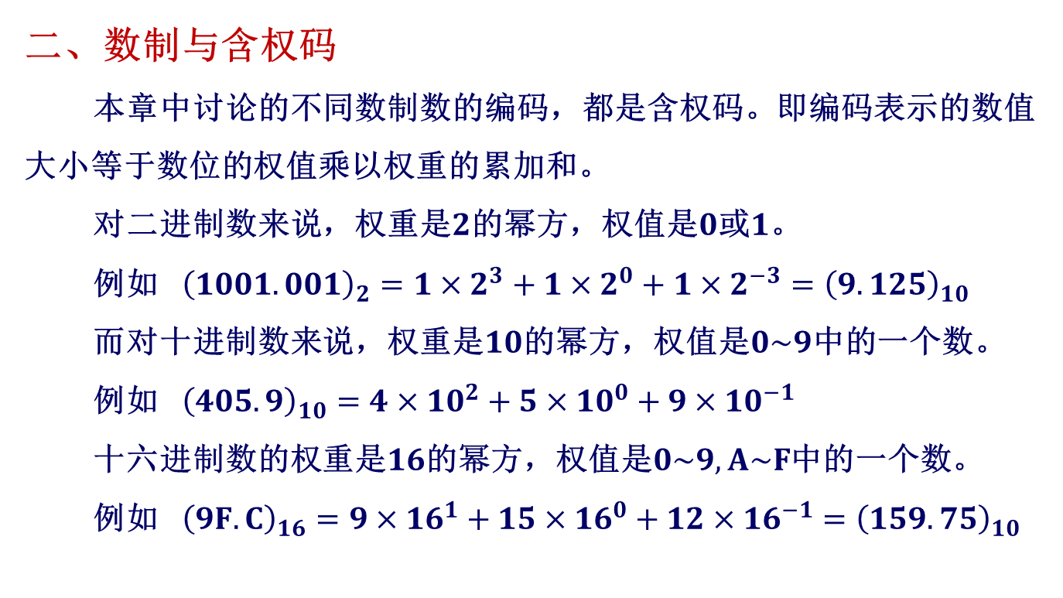
3.1 数的表示方法和转换
二、数制与含权码
本章中讨论的不同数制数的编码，都是含权码。即编码表示的数值大小等于数位的权值乘以权重的累加和。
对二进制数来说，权重是$2$的幂方，权值是$0$或$1$。
例如 ${\left(1001.001\right)}_{2}=1×2^{3}+1×2^{0}+1×2^{−3}={\left(9.125\right)}_{10}$
而对十进制数来说，权重是$10$的幂方，权值是$0\sim 9$中的一个数。
例如 ${\left(405.9\right)}_{10}=4×{10}^{2}+5×{10}^{0}+9×{10}^{−1}$
十六进制数的权重是$16$的幂方，权值是$0\sim 9,A\sim F$中的一个数。
例如 ${\left(9F.C\right)}_{16}=9×{16}^{1}+15×{16}^{0}+12×{16}^{−1}={\left(159.75\right)}_{10}$

Slide 4
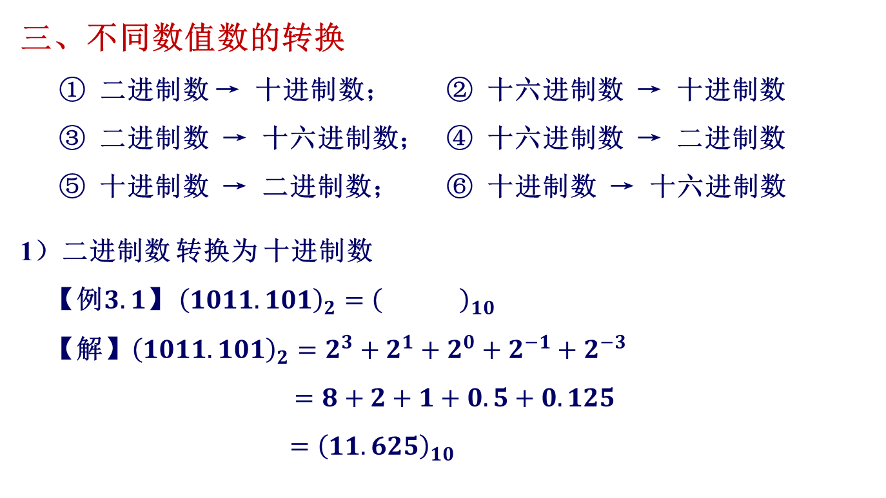
3.1 数的表示方法和转换
三、不同数值数的转换
① 二进制数 → 十进制数； ② 十六进制数 → 十进制数
③ 二进制数 → 十六进制数； ④ 十六进制数 → 二进制数
⑤ 十进制数 → 二进制数； ⑥ 十进制数 → 十六进制数
1）二进制数 转换为 十进制数
【例$3.1$】 ${\left(1011.101\right)}_{2}={\left( \right)}_{10}$
【解】${\left(1011.101\right)}_{2}=2^{3}+2^{1}+2^{0}+2^{−1}+2^{−3}$
$=8+2+1+0.5+0.125$
$={\left(11.625\right)}_{10}$

Slide 5

3.1 数的表示方法和转换
2）十六进制数 转换为 十进制数
【例$3.2$】 ${\left(0F9.E\right)}_{16}={\left( \right)}_{10}$
【解】${\left(0F9.E\right)}_{16}={15×16}^{1}+{9×16}^{0}+14×{16}^{−1}$
$=240+9+0.875$
$={\left(249.875\right)}_{10}$

Slide 6
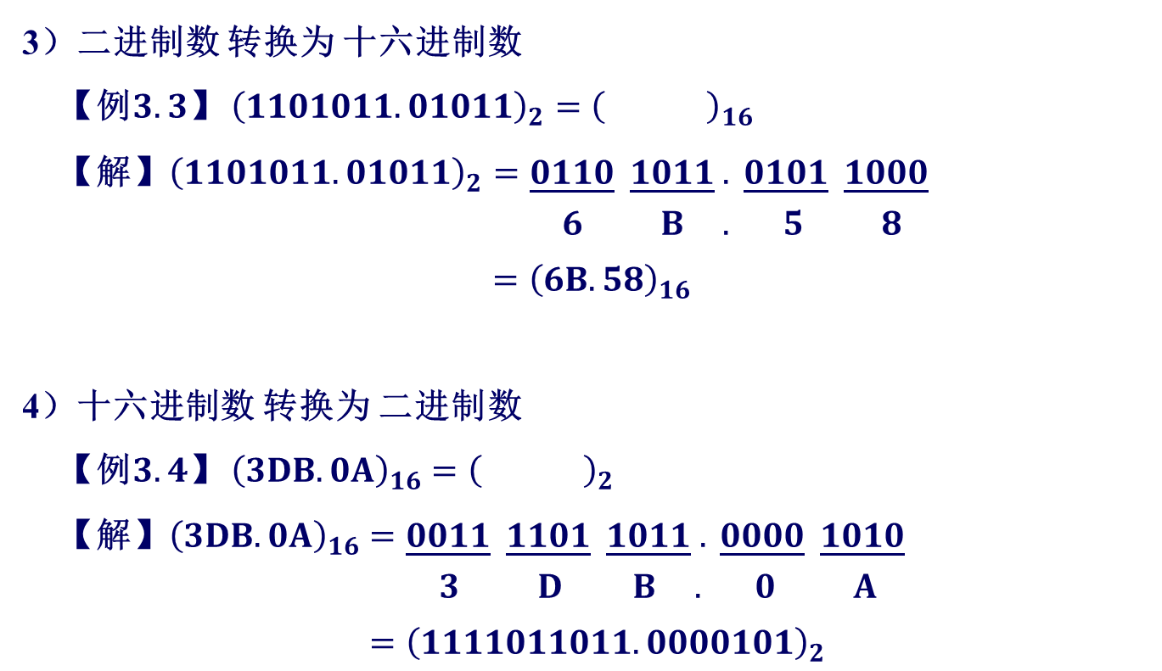
3.1 数的表示方法和转换
十六进制 | 4位二进制 | 十六进制 | 4位二进制
0 | 0000 | 8 | 1000
1 | 0001 | 9 | 1001
2 | 0010 | A | 1010
3 | 0011 | B | 1011
4 | 0100 | C | 1100
5 | 0101 | D | 1101
6 | 0110 | E | 1110
7 | 0111 | F | 1111
3）二进制数 转换为 十六进制数
【例$3.3$】 ${\left(1101011.01011\right)}_{2}={\left( \right)}_{16}$
【解】${\left(1101011.01011\right)}_{2}=\underline{0110} \underline{1011} . \underline{0101} \underline{1000}$
$6 B . 5 8$
$={\left(6B.58\right)}_{16}$
4）十六进制数 转换为 二进制数
【例$3.4$】 ${\left(3DB.0A\right)}_{16}={\left( \right)}_{2}$
【解】${\left(3DB.0A\right)}_{16}=\underline{0011} \underline{1101} \underline{1011} . \underline{0000} \underline{1010}$
$3 D B . 0 A$
$={\left(1111011011.0000101\right)}_{2}$

Slide 7
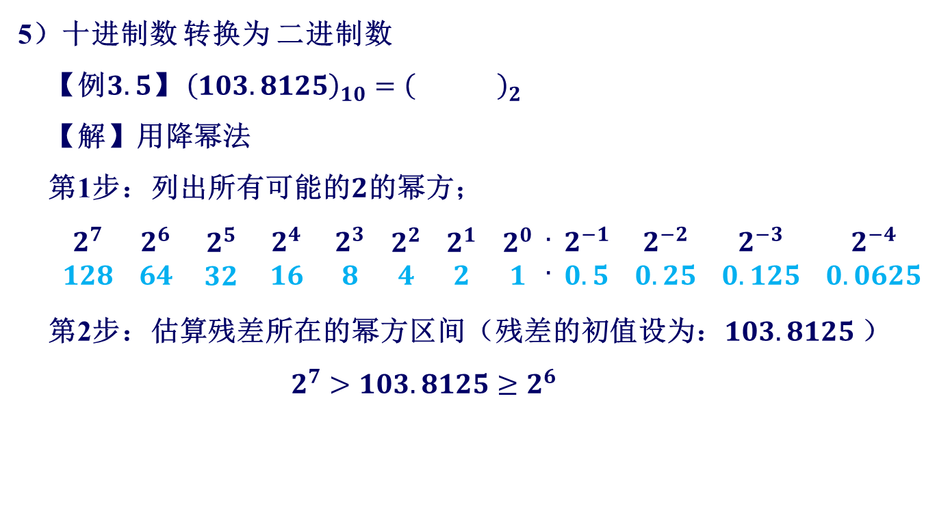
3.1 数的表示方法和转换
5）十进制数 转换为 二进制数
【例$3.5$】 ${\left(103.8125\right)}_{10}={\left( \right)}_{2}$
【解】用降幂法
第1步：列出所有可能的$2$的幂方；
$\begin{matrix}2^{7} \\ 128\end{matrix} \begin{matrix}2^{6} \\ 64\end{matrix} \begin{matrix}2^{5} \\ 32\end{matrix} \begin{matrix}2^{4} \\ 16\end{matrix} \begin{matrix}2^{3} \\ 8\end{matrix} \begin{matrix}2^{2} \\ 4\end{matrix} \begin{matrix}2^{1} \\ 2\end{matrix} \begin{matrix}2^{0} \\ 1\end{matrix} \begin{matrix}. \\ .\end{matrix} \begin{matrix}2^{−1} \\ 0.5\end{matrix} \begin{matrix}2^{−2} \\ 0.25\end{matrix} \begin{matrix}2^{−3} \\ 0.125\end{matrix} \begin{matrix}2^{−4} \\ 0.0625\end{matrix}$
第2步：估算残差所在的幂方区间（残差的初值设为：$103.8125$）
$2^{7}>103.8125≥2^{6}$

Slide 8
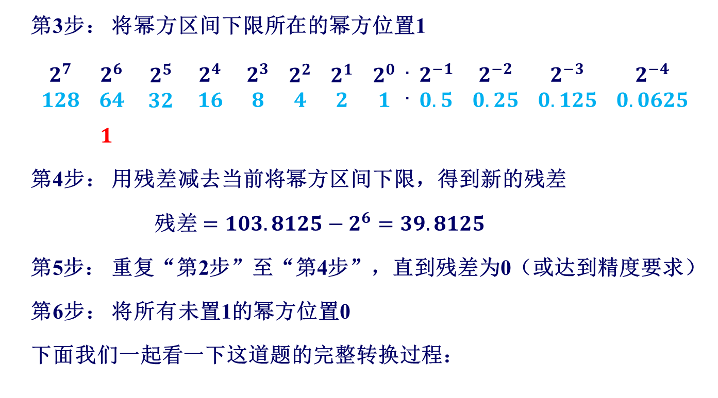
3.1 数的表示方法和转换
第3步： 将幂方区间下限所在的幂方位置1
$\begin{matrix}2^{7} \\ 128\end{matrix} \begin{matrix}2^{6} \\ 64\end{matrix} \begin{matrix}2^{5} \\ 32\end{matrix} \begin{matrix}2^{4} \\ 16\end{matrix} \begin{matrix}2^{3} \\ 8\end{matrix} \begin{matrix}2^{2} \\ 4\end{matrix} \begin{matrix}2^{1} \\ 2\end{matrix} \begin{matrix}2^{0} \\ 1\end{matrix} \begin{matrix}. \\ .\end{matrix} \begin{matrix}2^{−1} \\ 0.5\end{matrix} \begin{matrix}2^{−2} \\ 0.25\end{matrix} \begin{matrix}2^{−3} \\ 0.125\end{matrix} \begin{matrix}2^{−4} \\ 0.0625\end{matrix}$
$1$
第4步： 用残差减去当前将幂方区间下限，得到新的残差
残差 $=103.8125−2^{6}=39.8125$
第5步： 重复“第2步”至“第4步”，直到残差为0（或达到精度要求）
第6步： 将所有未置1的幂方位置0
下面我们一起看一下这道题的完整转换过程：

Slide 9

3.1 数的表示方法和转换
$\begin{matrix}2^{7} \\ 128\end{matrix} \begin{matrix}2^{6} \\ 64\end{matrix} \begin{matrix}2^{5} \\ 32\end{matrix} \begin{matrix}2^{4} \\ 16\end{matrix} \begin{matrix}2^{3} \\ 8\end{matrix} \begin{matrix}2^{2} \\ 4\end{matrix} \begin{matrix}2^{1} \\ 2\end{matrix} \begin{matrix}2^{0} \\ 1\end{matrix} \begin{matrix}. \\ .\end{matrix} \begin{matrix}2^{−1} \\ 0.5\end{matrix} \begin{matrix}2^{−2} \\ 0.25\end{matrix} \begin{matrix}2^{−3} \\ 0.125\end{matrix} \begin{matrix}2^{−4} \\ 0.0625\end{matrix}$
$1$
残差 $=103.8125−2^{6}=103.8125−64=39.8125$

Slide 10

3.1 数的表示方法和转换
$\begin{matrix}2^{7} \\ 128\end{matrix} \begin{matrix}2^{6} \\ 64\end{matrix} \begin{matrix}2^{5} \\ 32\end{matrix} \begin{matrix}2^{4} \\ 16\end{matrix} \begin{matrix}2^{3} \\ 8\end{matrix} \begin{matrix}2^{2} \\ 4\end{matrix} \begin{matrix}2^{1} \\ 2\end{matrix} \begin{matrix}2^{0} \\ 1\end{matrix} \begin{matrix}. \\ .\end{matrix} \begin{matrix}2^{−1} \\ 0.5\end{matrix} \begin{matrix}2^{−2} \\ 0.25\end{matrix} \begin{matrix}2^{−3} \\ 0.125\end{matrix} \begin{matrix}2^{−4} \\ 0.0625\end{matrix}$
$1 1$
残差 $=103.8125−2^{6}=103.8125−64=39.8125$
残差 $=39.8125−2^{5}=39.8125−32=7.8125$

Slide 11

3.1 数的表示方法和转换
$\begin{matrix}2^{7} \\ 128\end{matrix} \begin{matrix}2^{6} \\ 64\end{matrix} \begin{matrix}2^{5} \\ 32\end{matrix} \begin{matrix}2^{4} \\ 16\end{matrix} \begin{matrix}2^{3} \\ 8\end{matrix} \begin{matrix}2^{2} \\ 4\end{matrix} \begin{matrix}2^{1} \\ 2\end{matrix} \begin{matrix}2^{0} \\ 1\end{matrix} \begin{matrix}. \\ .\end{matrix} \begin{matrix}2^{−1} \\ 0.5\end{matrix} \begin{matrix}2^{−2} \\ 0.25\end{matrix} \begin{matrix}2^{−3} \\ 0.125\end{matrix} \begin{matrix}2^{−4} \\ 0.0625\end{matrix}$
$1 1 0 0 1$
残差 $=103.8125−2^{6}=103.8125−64=39.8125$
残差 $=39.8125−2^{5}=39.8125−32=7.8125$
残差 $=7.8125−2^{2}=7.8125−4=3.8125$

Slide 12
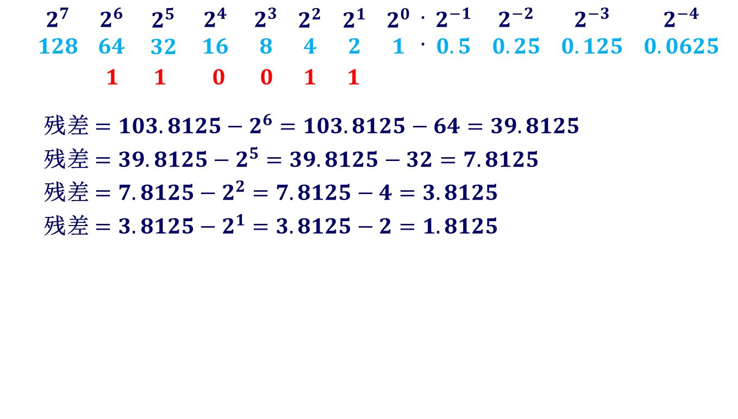
3.1 数的表示方法和转换
$\begin{matrix}2^{7} \\ 128\end{matrix} \begin{matrix}2^{6} \\ 64\end{matrix} \begin{matrix}2^{5} \\ 32\end{matrix} \begin{matrix}2^{4} \\ 16\end{matrix} \begin{matrix}2^{3} \\ 8\end{matrix} \begin{matrix}2^{2} \\ 4\end{matrix} \begin{matrix}2^{1} \\ 2\end{matrix} \begin{matrix}2^{0} \\ 1\end{matrix} \begin{matrix}. \\ .\end{matrix} \begin{matrix}2^{−1} \\ 0.5\end{matrix} \begin{matrix}2^{−2} \\ 0.25\end{matrix} \begin{matrix}2^{−3} \\ 0.125\end{matrix} \begin{matrix}2^{−4} \\ 0.0625\end{matrix}$
$1 1 0 0 1 1$
残差 $=103.8125−2^{6}=103.8125−64=39.8125$
残差 $=39.8125−2^{5}=39.8125−32=7.8125$
残差 $=7.8125−2^{2}=7.8125−4=3.8125$
残差 $=3.8125−2^{1}=3.8125−2=1.8125$

Slide 13
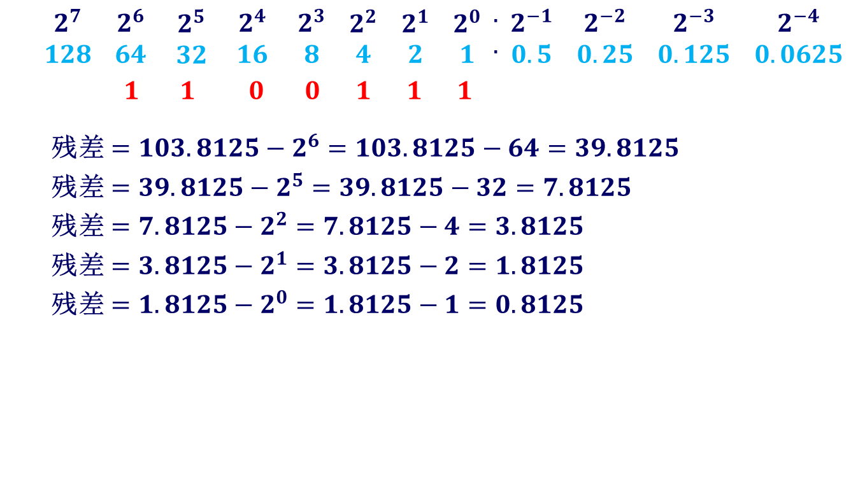
3.1 数的表示方法和转换
$\begin{matrix}2^{7} \\ 128\end{matrix} \begin{matrix}2^{6} \\ 64\end{matrix} \begin{matrix}2^{5} \\ 32\end{matrix} \begin{matrix}2^{4} \\ 16\end{matrix} \begin{matrix}2^{3} \\ 8\end{matrix} \begin{matrix}2^{2} \\ 4\end{matrix} \begin{matrix}2^{1} \\ 2\end{matrix} \begin{matrix}2^{0} \\ 1\end{matrix} \begin{matrix}. \\ .\end{matrix} \begin{matrix}2^{−1} \\ 0.5\end{matrix} \begin{matrix}2^{−2} \\ 0.25\end{matrix} \begin{matrix}2^{−3} \\ 0.125\end{matrix} \begin{matrix}2^{−4} \\ 0.0625\end{matrix}$
$1 1 0 0 1 1 1$
残差 $=103.8125−2^{6}=103.8125−64=39.8125$
残差 $=39.8125−2^{5}=39.8125−32=7.8125$
残差 $=7.8125−2^{2}=7.8125−4=3.8125$
残差 $=3.8125−2^{1}=3.8125−2=1.8125$
残差 $=1.8125−2^{0}=1.8125−1=0.8125$

Slide 14
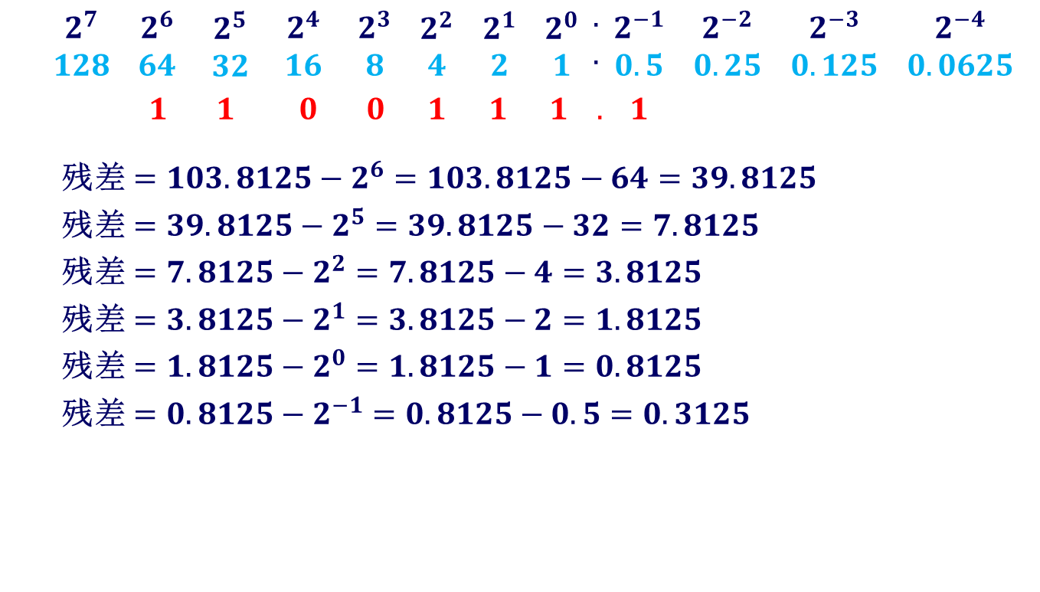
3.1 数的表示方法和转换
$\begin{matrix}2^{7} \\ 128\end{matrix} \begin{matrix}2^{6} \\ 64\end{matrix} \begin{matrix}2^{5} \\ 32\end{matrix} \begin{matrix}2^{4} \\ 16\end{matrix} \begin{matrix}2^{3} \\ 8\end{matrix} \begin{matrix}2^{2} \\ 4\end{matrix} \begin{matrix}2^{1} \\ 2\end{matrix} \begin{matrix}2^{0} \\ 1\end{matrix} \begin{matrix}. \\ .\end{matrix} \begin{matrix}2^{−1} \\ 0.5\end{matrix} \begin{matrix}2^{−2} \\ 0.25\end{matrix} \begin{matrix}2^{−3} \\ 0.125\end{matrix} \begin{matrix}2^{−4} \\ 0.0625\end{matrix}$
$1 1 0 0 1 1 1 . 1$
残差 $=103.8125−2^{6}=103.8125−64=39.8125$
残差 $=39.8125−2^{5}=39.8125−32=7.8125$
残差 $=7.8125−2^{2}=7.8125−4=3.8125$
残差 $=3.8125−2^{1}=3.8125−2=1.8125$
残差 $=1.8125−2^{0}=1.8125−1=0.8125$
残差 $=0.8125−2^{−1}=0.8125−0.5=0.3125$

Slide 15
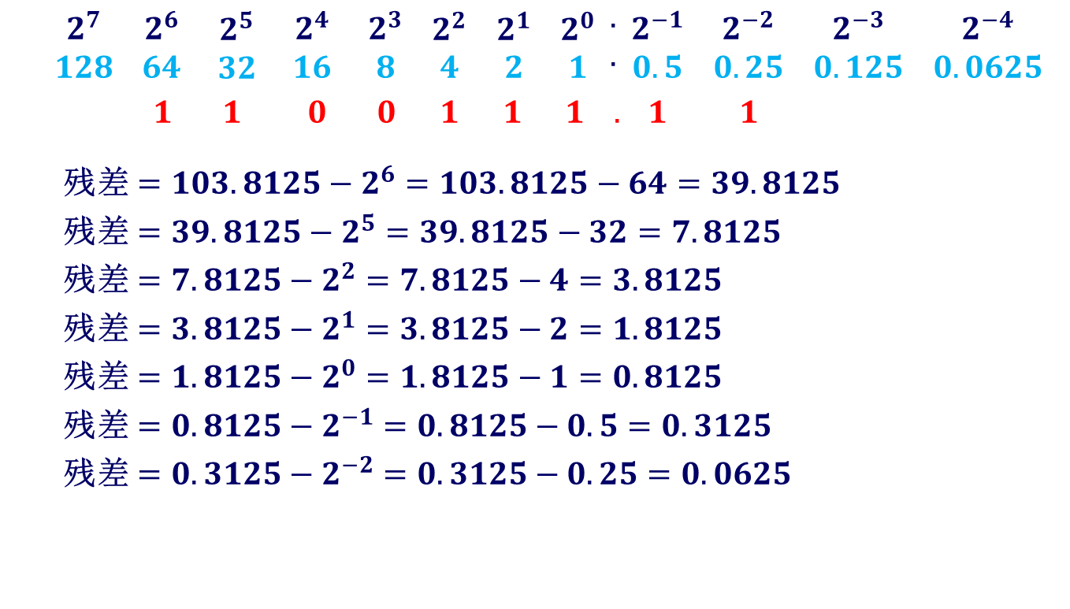
3.1 数的表示方法和转换
$\begin{matrix}2^{7} \\ 128\end{matrix} \begin{matrix}2^{6} \\ 64\end{matrix} \begin{matrix}2^{5} \\ 32\end{matrix} \begin{matrix}2^{4} \\ 16\end{matrix} \begin{matrix}2^{3} \\ 8\end{matrix} \begin{matrix}2^{2} \\ 4\end{matrix} \begin{matrix}2^{1} \\ 2\end{matrix} \begin{matrix}2^{0} \\ 1\end{matrix} \begin{matrix}. \\ .\end{matrix} \begin{matrix}2^{−1} \\ 0.5\end{matrix} \begin{matrix}2^{−2} \\ 0.25\end{matrix} \begin{matrix}2^{−3} \\ 0.125\end{matrix} \begin{matrix}2^{−4} \\ 0.0625\end{matrix}$
$1 1 0 0 1 1 1 . 1 1$
残差 $=103.8125−2^{6}=103.8125−64=39.8125$
残差 $=39.8125−2^{5}=39.8125−32=7.8125$
残差 $=7.8125−2^{2}=7.8125−4=3.8125$
残差 $=3.8125−2^{1}=3.8125−2=1.8125$
残差 $=1.8125−2^{0}=1.8125−1=0.8125$
残差 $=0.8125−2^{−1}=0.8125−0.5=0.3125$
残差 $=0.3125−2^{−2}=0.3125−0.25=0.0625$

Slide 16
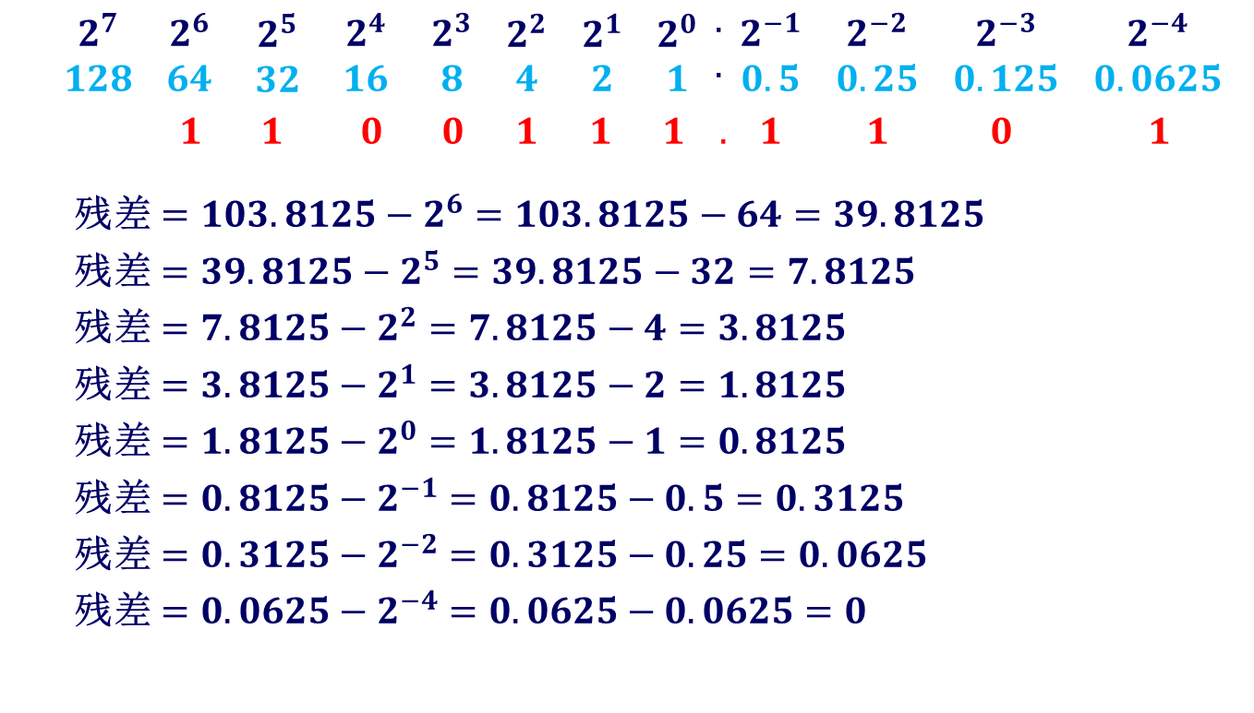
3.1 数的表示方法和转换
$\begin{matrix}2^{7} \\ 128\end{matrix} \begin{matrix}2^{6} \\ 64\end{matrix} \begin{matrix}2^{5} \\ 32\end{matrix} \begin{matrix}2^{4} \\ 16\end{matrix} \begin{matrix}2^{3} \\ 8\end{matrix} \begin{matrix}2^{2} \\ 4\end{matrix} \begin{matrix}2^{1} \\ 2\end{matrix} \begin{matrix}2^{0} \\ 1\end{matrix} \begin{matrix}. \\ .\end{matrix} \begin{matrix}2^{−1} \\ 0.5\end{matrix} \begin{matrix}2^{−2} \\ 0.25\end{matrix} \begin{matrix}2^{−3} \\ 0.125\end{matrix} \begin{matrix}2^{−4} \\ 0.0625\end{matrix}$
$1 1 0 0 1 1 1 . 1 1 0 1$
残差 $=103.8125−2^{6}=103.8125−64=39.8125$
残差 $=39.8125−2^{5}=39.8125−32=7.8125$
残差 $=7.8125−2^{2}=7.8125−4=3.8125$
残差 $=3.8125−2^{1}=3.8125−2=1.8125$
残差 $=1.8125−2^{0}=1.8125−1=0.8125$
残差 $=0.8125−2^{−1}=0.8125−0.5=0.3125$
残差 $=0.3125−2^{−2}=0.3125−0.25=0.0625$
残差 $=0.0625−2^{−4}=0.0625−0.0625=0$

Slide 17
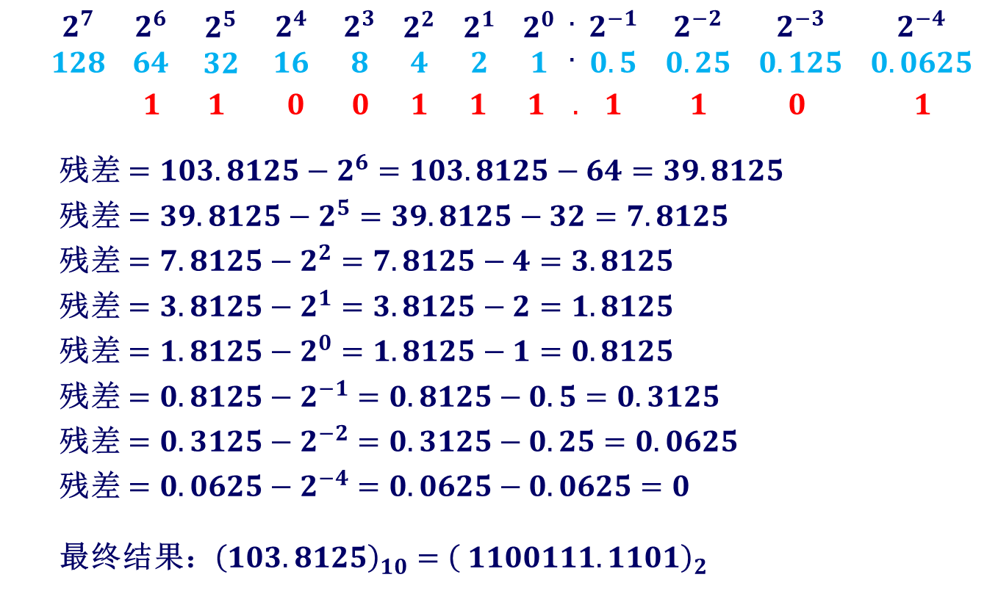
3.1 数的表示方法和转换
$\begin{matrix}2^{7} \\ 128\end{matrix} \begin{matrix}2^{6} \\ 64\end{matrix} \begin{matrix}2^{5} \\ 32\end{matrix} \begin{matrix}2^{4} \\ 16\end{matrix} \begin{matrix}2^{3} \\ 8\end{matrix} \begin{matrix}2^{2} \\ 4\end{matrix} \begin{matrix}2^{1} \\ 2\end{matrix} \begin{matrix}2^{0} \\ 1\end{matrix} \begin{matrix}. \\ .\end{matrix} \begin{matrix}2^{−1} \\ 0.5\end{matrix} \begin{matrix}2^{−2} \\ 0.25\end{matrix} \begin{matrix}2^{−3} \\ 0.125\end{matrix} \begin{matrix}2^{−4} \\ 0.0625\end{matrix}$
$1 1 0 0 1 1 1 . 1 1 0 1$
残差 $=103.8125−2^{6}=103.8125−64=39.8125$
残差 $=39.8125−2^{5}=39.8125−32=7.8125$
残差 $=7.8125−2^{2}=7.8125−4=3.8125$
残差 $=3.8125−2^{1}=3.8125−2=1.8125$
残差 $=1.8125−2^{0}=1.8125−1=0.8125$
残差 $=0.8125−2^{−1}=0.8125−0.5=0.3125$
残差 $=0.3125−2^{−2}=0.3125−0.25=0.0625$
残差 $=0.0625−2^{−4}=0.0625−0.0625=0$
最终结果：${\left(103.8125\right)}_{10}={\left( 1100111.1101\right)}_{2}$

Slide 18

3.1 数的表示方法和转换
6）十进制数 转换为 十六进制数
1）先将十进制数转换为二进制数
${\left( \right)}_{10} → {\left( \right)}_{2}$
2）再将二进制数转换为十六进制数
${\left( \right)}_{2} → {\left( \right)}_{16}$
例题（略）

